Slide 1
CLASSIFICAZIONE E IDENTIFICAZIONE
DEI BATTERI

Slide 2
COSA E’ UNA SPECIE
La specie è l’unità tassonomica fondamentale.
Negli organismi superiori viene definita dalla capacità di produrre progenie fertile.
I batteri scambiano informazioni genetiche tra specie e tra unità tassonomiche superiori (anche tra regni)
I batteri differiscono per poche caratteristiche.
La definizione di specie batterica è arbitraria, e decisa da una commissione internazionle di esperti.
Ciò può produrre anomalie.

Slide 3
Classificazione
Ceppo: un singolo isolato o la linea (USA 300)
Tipo: sotto-gruppo di una specie S. aureus tipo I, II
Specie: ceppi correlati (Staphilococcus aureus)
Genere: specie correlate (Staphylococcus)
Famiglia: generi correlati (Staphylococcaceae)

Slide 4
Ceppo
Per una specie si riconoscono differenti ceppi.
Tutti i membri di un ceppo sono indistinguibili usando i metodi scelti per identificarlo.
Ceppi diversi possono differire quando esaminati con metodi adeguati.

Slide 5
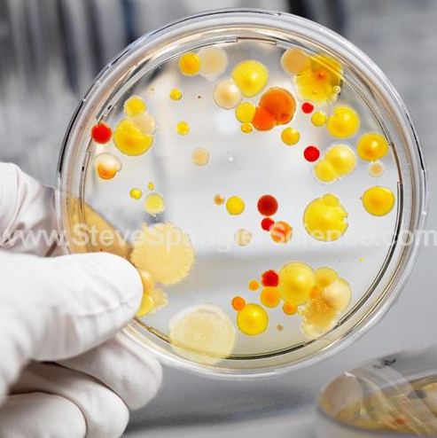
IDENTIFICAZIONE DEI BATTERI
….ma chi è il colpevole?

Slide 6
IDENTIFICAZIONE DEI BATTERI
Inizialmente si basava su pochi caratteri fenotipici:
Forma
disposizione delle cellule
morfologia delle colonie
Struttura della parete batterica
capacità di metabolizzare substrati particolari
Metabolismo
Altre (antibiogramma, tipizzazione fagica, tipizzazione immunologica….etc)
Esame
morfologico
Esame
biochimico

Slide 7
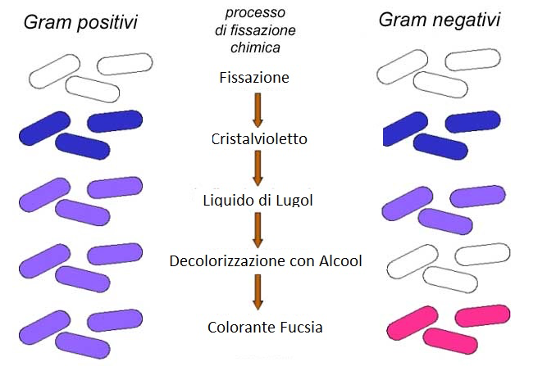
1 e 2. MORFOLOGIA DELLE CELLULE BATTERICHE
COLORAZIONE GRAM

Slide 8
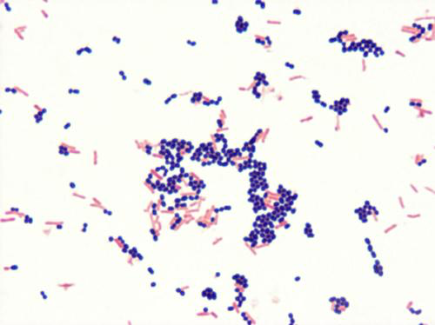
COCCHI GRAM POS
BATTERI GRAM NEG

Slide 9
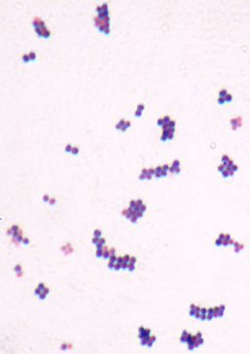
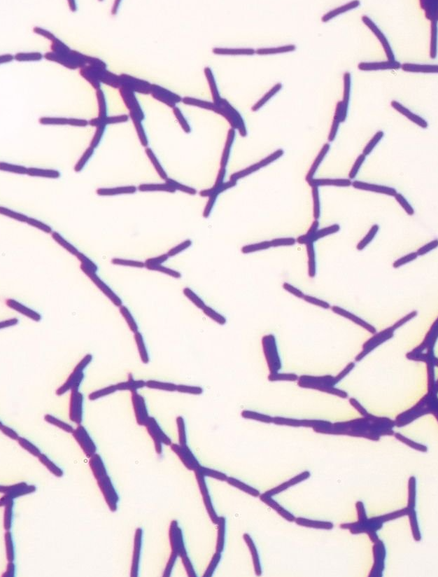

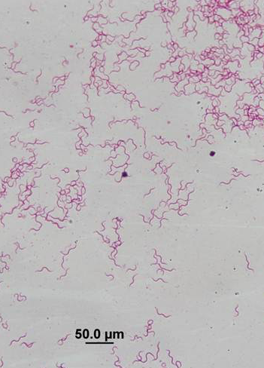
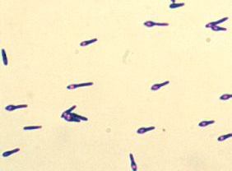
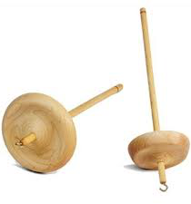
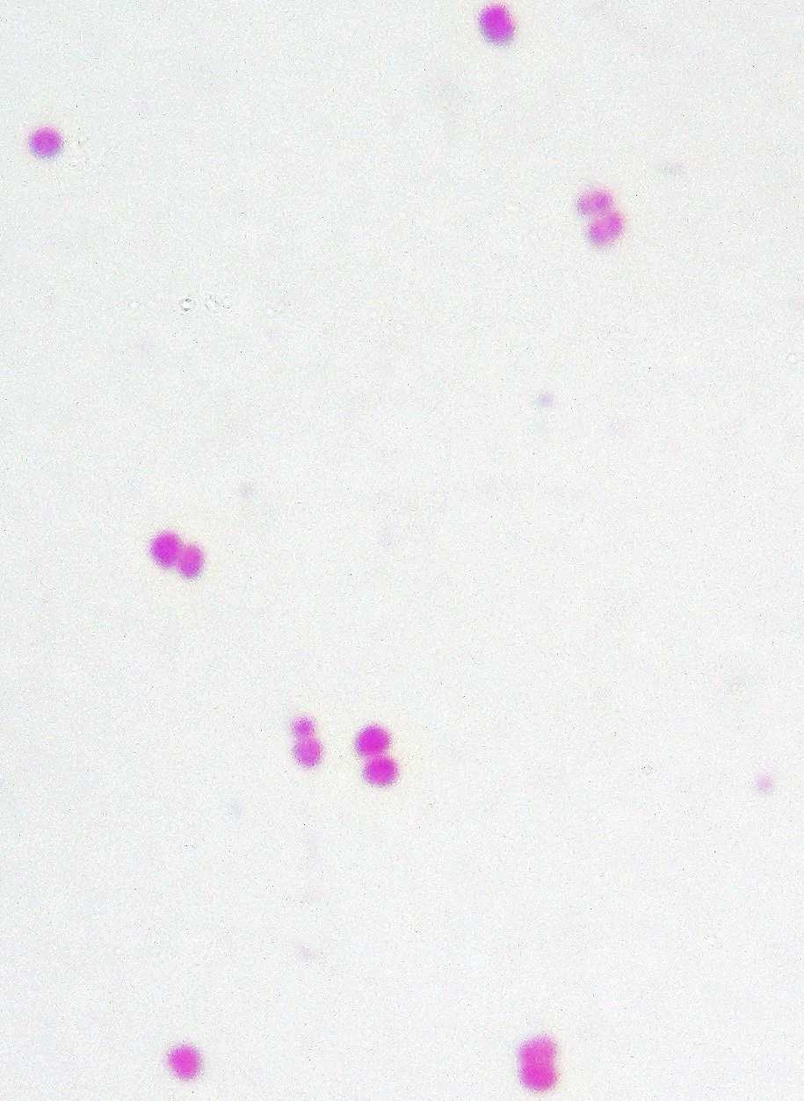
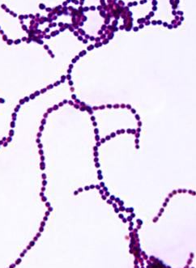
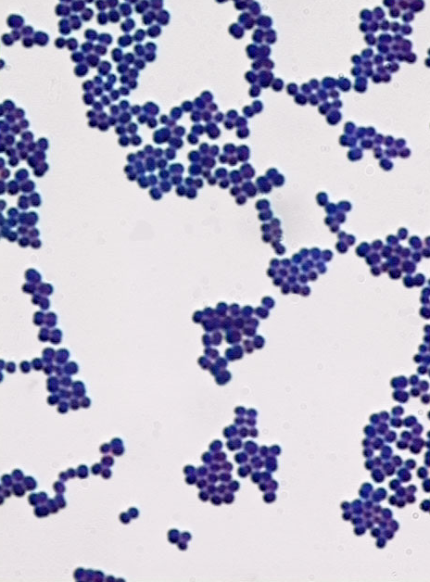
1. MORFOLOGIA DELLE CELLULE BATTERICHE
cocchi
bacilli
vibrioni
spirochete
clostridi
dal greco “kloster”
(κλωστήρ): fuso
2. DISPOSIZIONE DELLE CELLULE

Slide 10
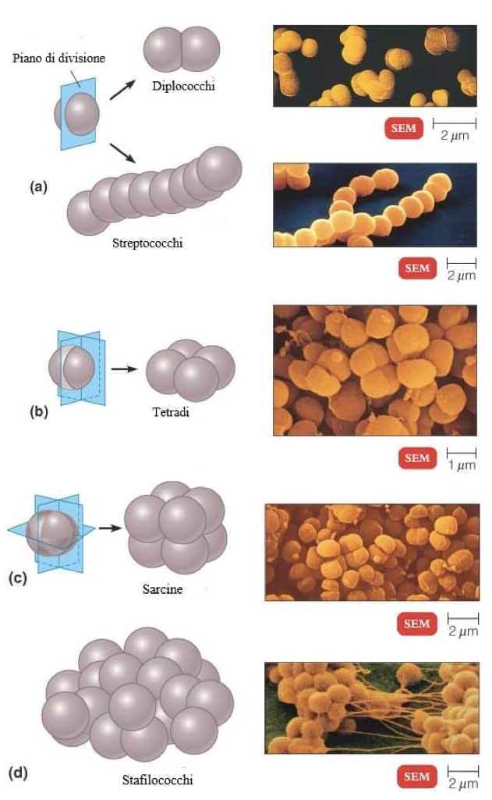
2. DISPOSIZIONE DELLE CELLULE

Slide 11
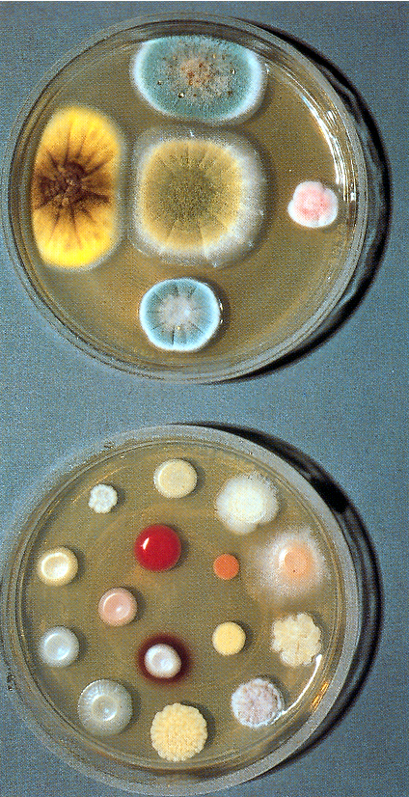
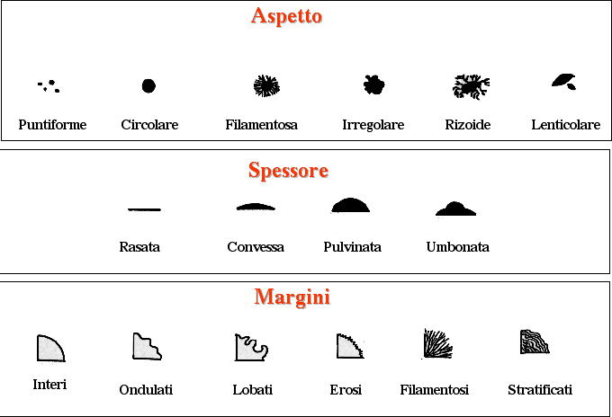
3. MORFOLOGIA DELLE COLONIE
Gli attributi utilizzati per la descrizione delle colonie sono:
aspetto,
spessore
margini

Slide 12
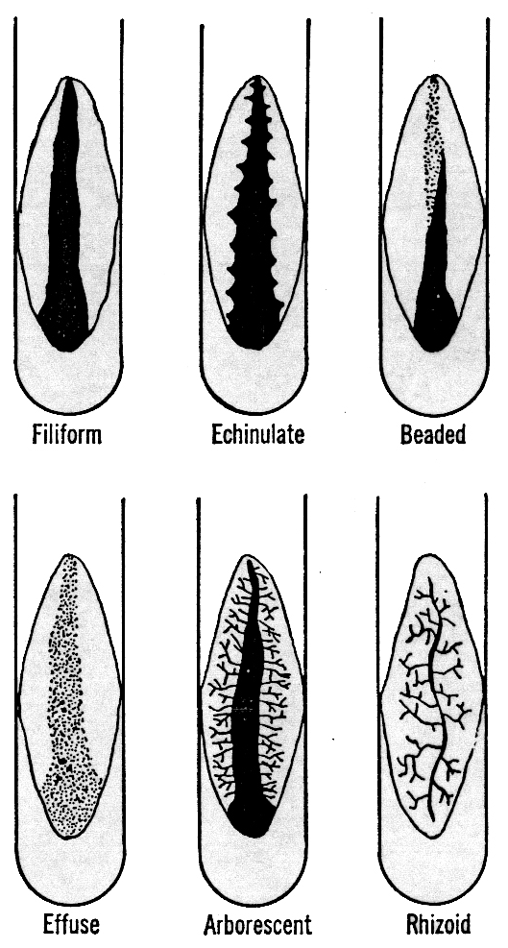
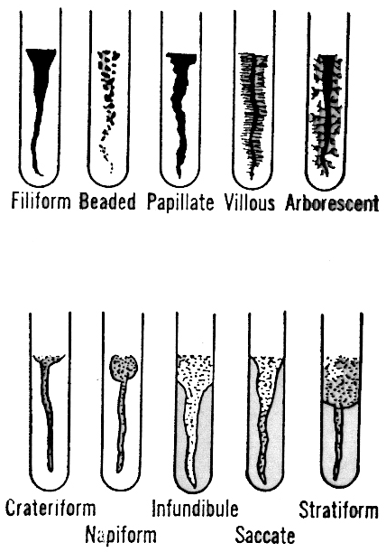
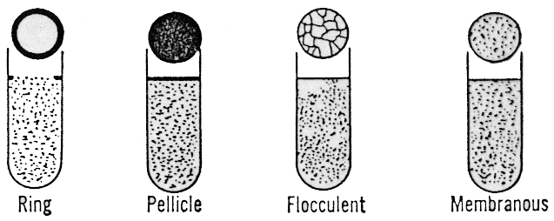
3. MORFOLOGIA DELLE COLONIE
Analogamente sono importanti le modalità di crescita su agar “a becco di clarino” in brodo e in tubi solidificati per intero con gelatina.
In quest’ultimo caso si può avere o non fluidificazione del mezzo per attività proteolitica; è importante il modo in cui evolve la fluidificazione

Slide 13
…col passaggio dal XIX al XX secolo la tecnologia della ricerca si è affinata, permettendo la messa a punto di molte altre tecniche diagnostiche

Slide 14
4. CAPACITA’ DI METABOLIZZARE SUBSTRATI PARTICOLARI
CARATTERISTICHE COLTURALI
  Richiesta Ossigeno
  Formazione Spore
  Intra-/extracellulari
  Esigenti /non-esigenti (terreni)
    Aerobi
    Anaerobi, Microaerofili, aerotoleranti
    Anaerobi facoltativi
METABOLISMO
  Utilizzazione di substrati specifici
    Lattosio (Salmonella-Shigella-Yersinia) → NO
    Citrato (E. coli-/Klebsiella⁺)
  Produzione di determinati prod. terminali:
    Prodotti di fermentazione
      Acidi (ac. Acetico, propionico, butirrico…)
      Alcool
      Ammine
      H₂S

Slide 15
4. CAPACITA’ DI METABOLIZZARE SUBSTRATI PARTICOLARI
PROVE SPECIFICHE
  Enzimi specifici
    Catalasi→ Staph+. Strep-.
    Coagulasi→ S. aureus+ S. epidermidis-
    Ossidasi Neisseria gonorrhoea+
    Ureasi→ Proteus+, Helicobacter+
  Antibiogramma
  Tipizzazione fagica
  Profilo acidi grassi
  Immunologiche
    Antigeni O-, H- K-Ag (sierotipizzazione)
    Precipitazione, agglutinazione

Slide 16
4. CAPACITA’ DI METABOLIZZARE SUBSTRATI PARTICOLARI
PROVE SPECIFICHE
  Enzimi specifici
    Catalasi→ Staph+. Strep-.
    Coagulasi→S. aureus+ S. epidermidis-
    Ossidasi→ Neisseria gonorrhoeae+
    Ureasi→Proteus+, Helicobacter+
  Antibiogramma
  Tipizzazione fagica
  Profilo acidi grassi
  Immunologiche
    Antigeni O-, H- K-Ag (sierotipizzazione)
    Precipitazione, agglutinazione

Slide 17
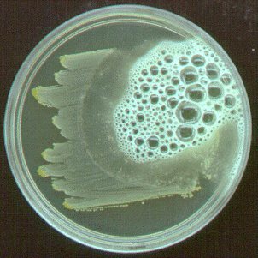
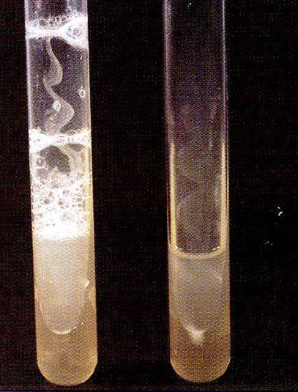
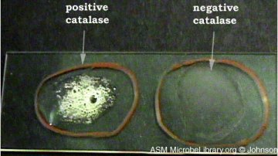
4. CAPACITA’ DI METABOLIZZARE SUBSTRATI PARTICOLARI
Esempio 1: Produzione di catalasi
2 (H₂O₂) 2 H₂O + O₂

Slide 18
4. CAPACITA’ DI METABOLIZZARE SUBSTRATI PARTICOLARI
PROVE SPECIFICHE
  Enzimi specifici
    Catalasi→ Staph+. Strep-.
    Coagulasi→ S. aureus+ S. epidermidis-
    Ossidasi→ Neisseria gonorrhoeae+
    Ureasi→Proteus+, Helicobacter+
  Antibiogramma
  Tipizzazione fagica
  Profilo acidi grassi
  Immunologiche
    Antigeni O-, H- K-Ag (sierotipizzazione)
    Precipitazione, agglutinazione

Slide 19
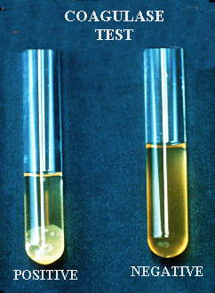
4. CAPACITA’ DI METABOLIZZARE SUBSTRATI PARTICOLARI
Esempio 2: Produzione di coagulasi
Fattore di virulenza in S. aureus
agisce sulle proteine plasmatiche della coagulazione, provoca la formazione di fibrina intorno al batterio che, come una capsula lo protegge dalla fagocitosi

Slide 20
4. CAPACITA’ DI METABOLIZZARE SUBSTRATI PARTICOLARI
PROVE SPECIFICHE
  Enzimi specifici
    Catalasi→ Staph+. Strep-.
    Coagulasi→S. aureus+ S. epidermidis-
    Ossidasi→ Neisseria gonorrhoeae+
    Ureasi→Proteus+, Helicobacter+
  Antibiogramma
  Tipizzazione fagica
  Profilo acidi grassi
  Immunologiche
    Antigeni O-, H- K-Ag (sierotipizzazione)
    Precipitazione, agglutinazione

Slide 21
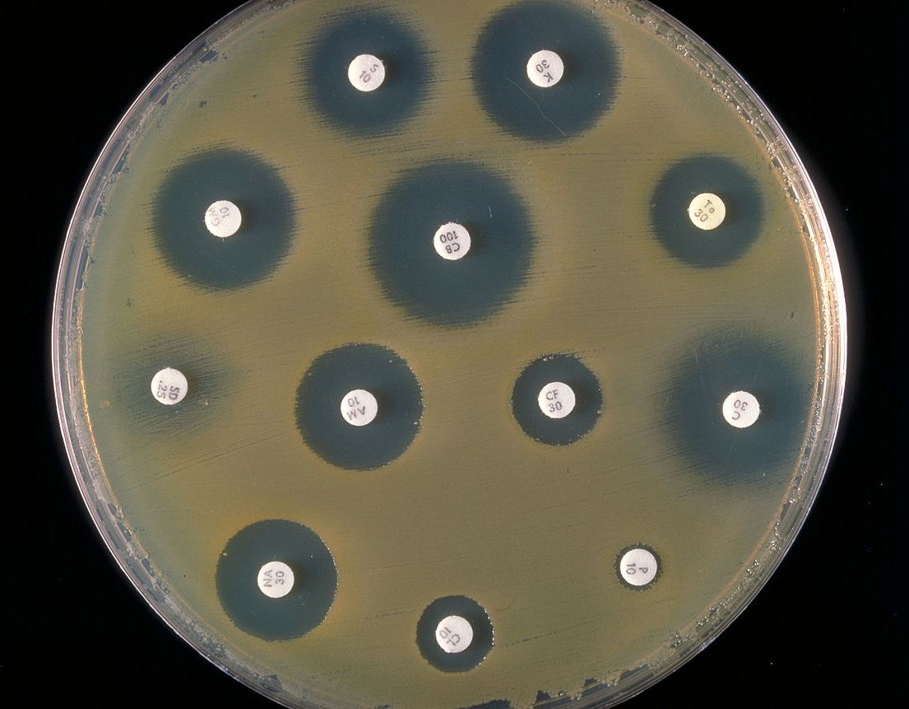

Slide 22
4. CAPACITA’ DI METABOLIZZARE SUBSTRATI PARTICOLARI
PROVE SPECIFICHE
  Enzimi specifici
    Catalasi→ Staph+. Strep-.
    Coagulasi→S. aureus+ S. epidermidis-
    Ossidasi→ Neisseria gonorrhoea+
    Ureasi→Proteus+, Helicobacter+
  Antibiogramma (antibiotipo)
  Tipizzazione fagica
  Profilo acidi grassi
  Immunologiche
    Antigeni O-, H- K-Ag (sierotipizzazione)
    Precipitazione, agglutinazione

Slide 23
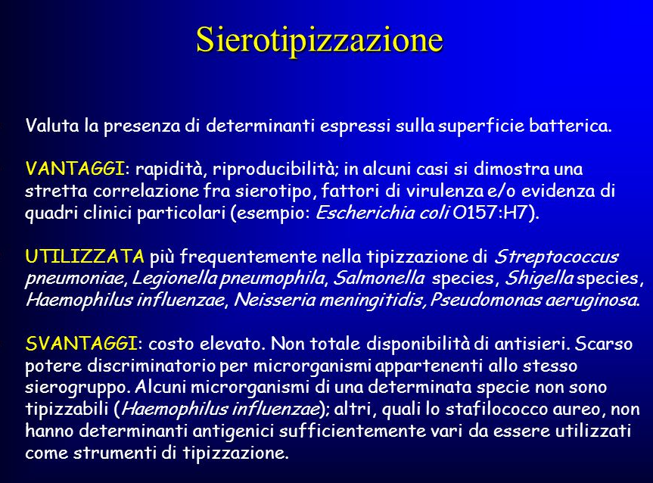

Slide 24

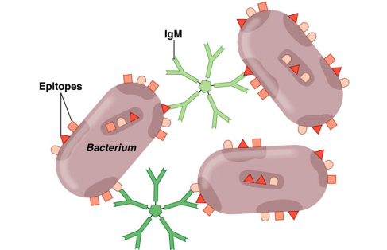
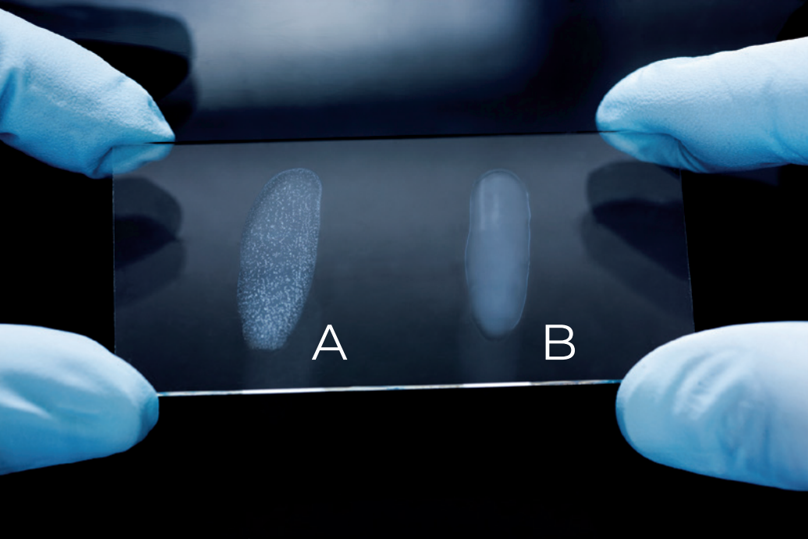
TEST DI AGGLUTINAZIONE CON ANTISIERO PER SALMONELLA
Agglutinazione dei batteri in seguito al legame specifico con anticorpi contro antigeni O e H
Siero policlonale
di coniglio

Slide 25
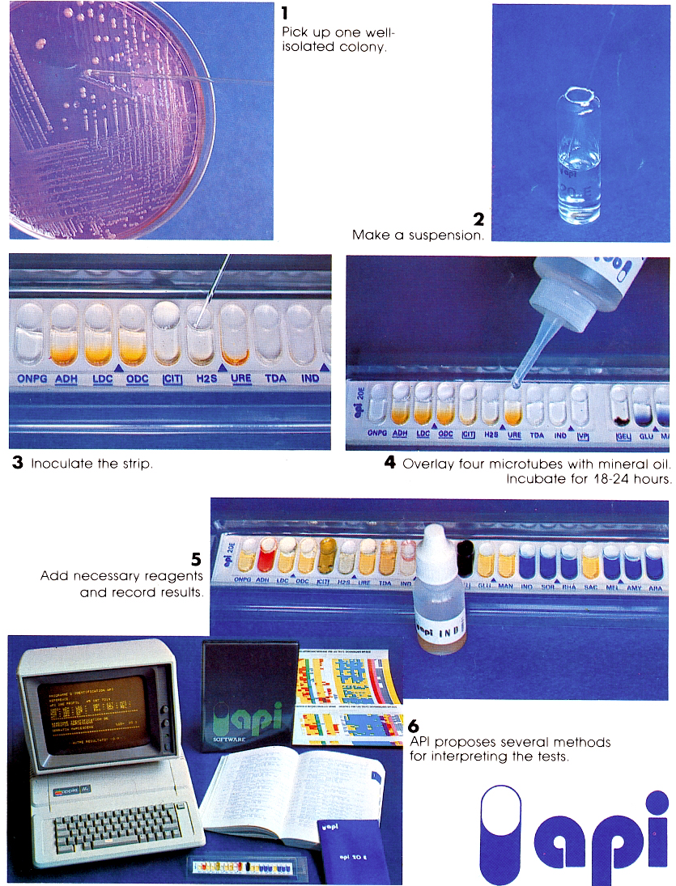
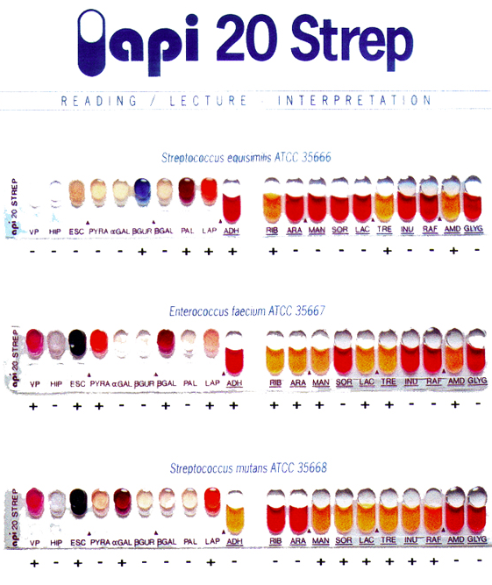
4. CAPACITA’ DI METABOLIZZARE SUBSTRATI PARTICOLARI
API: lettura colorimetrica

Slide 26
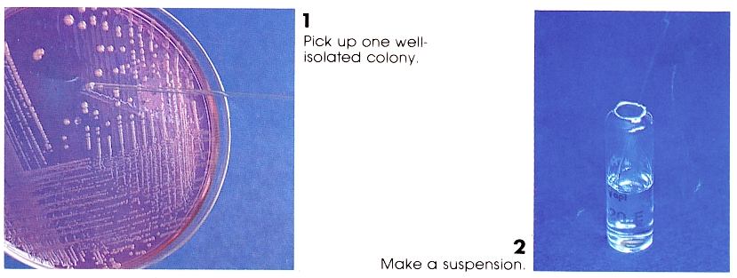
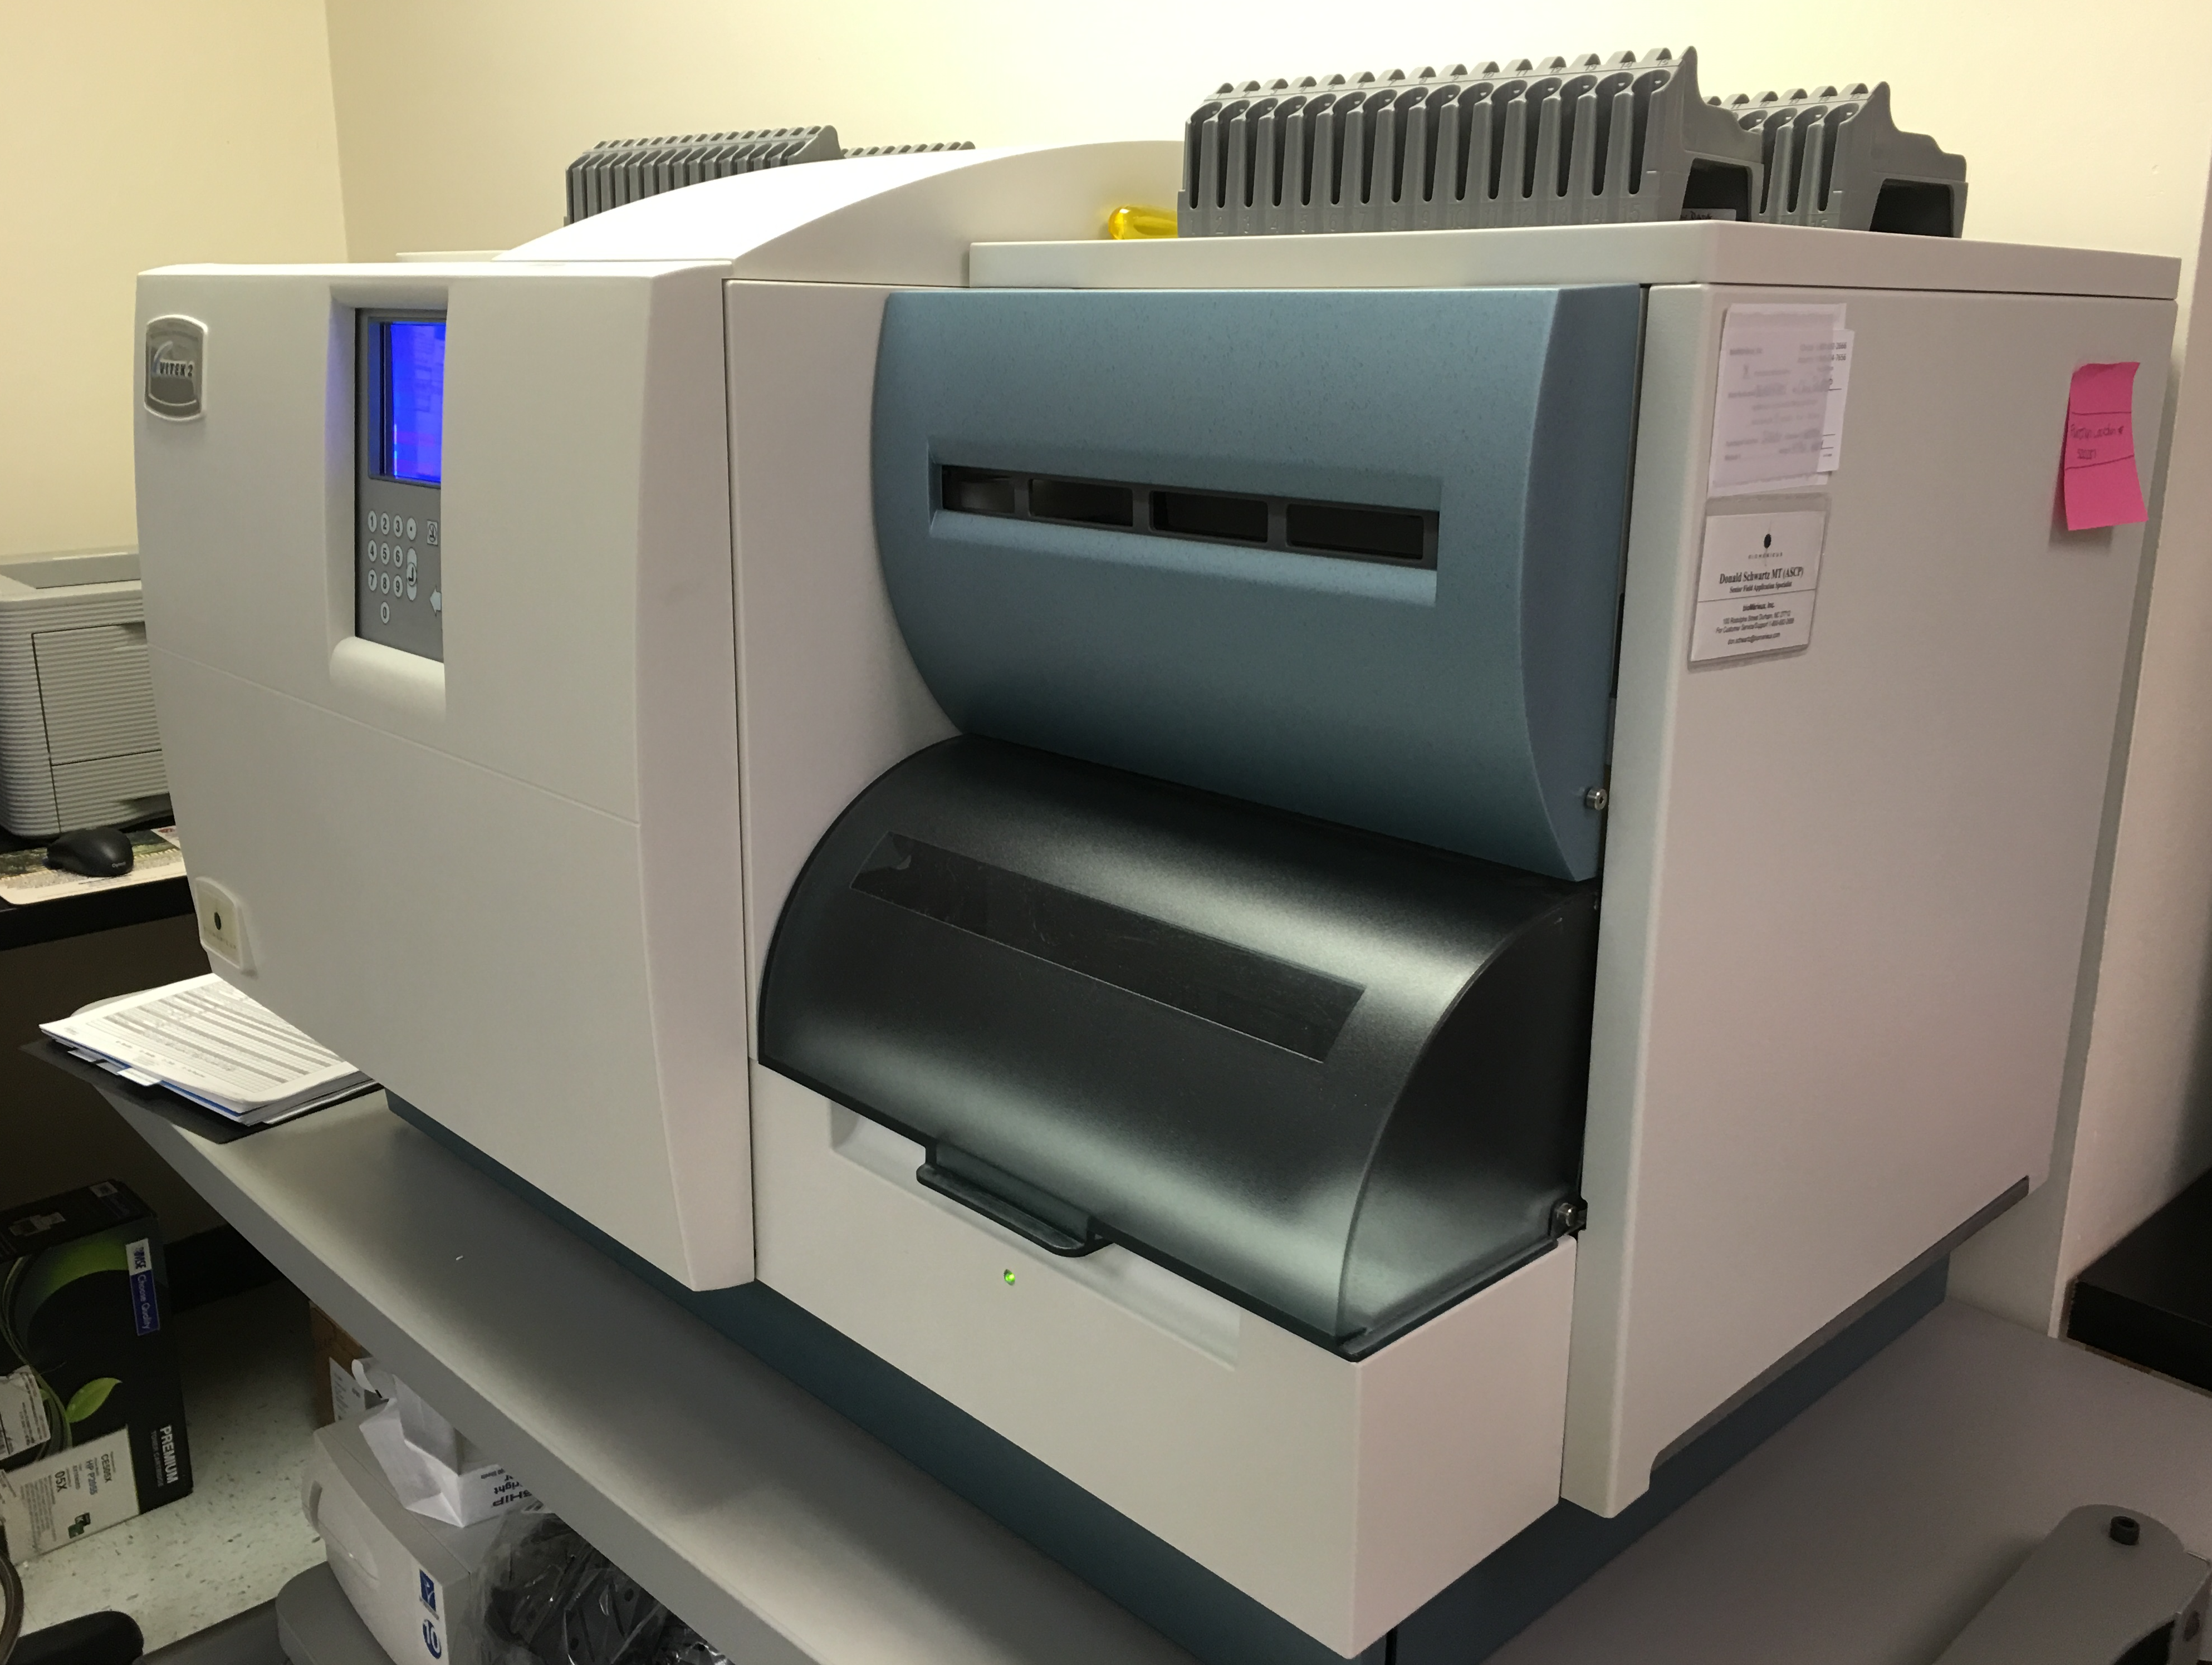
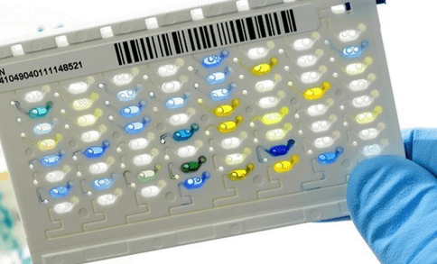
4. CAPACITA’ DI METABOLIZZARE SUBSTRATI PARTICOLARI
VITEK 2
analisi metabolica + antibiogramma

Slide 27
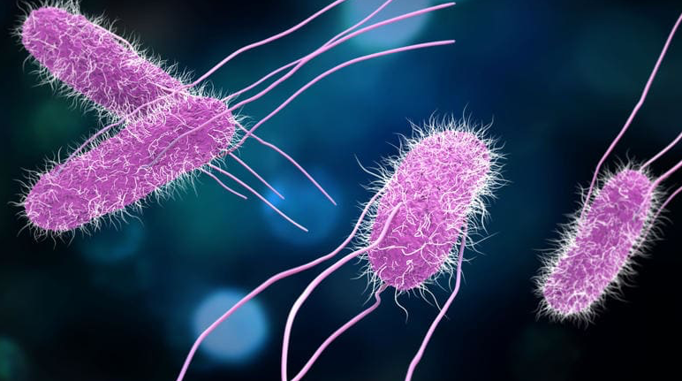
Problemi dell’identificazione mediante analisi del metabolismo
Non funziona nel 1-10% dei casi
Es: Salmonella Lattosio pos.
NON ESISTE !
….cosa fare in questo caso?

Slide 28
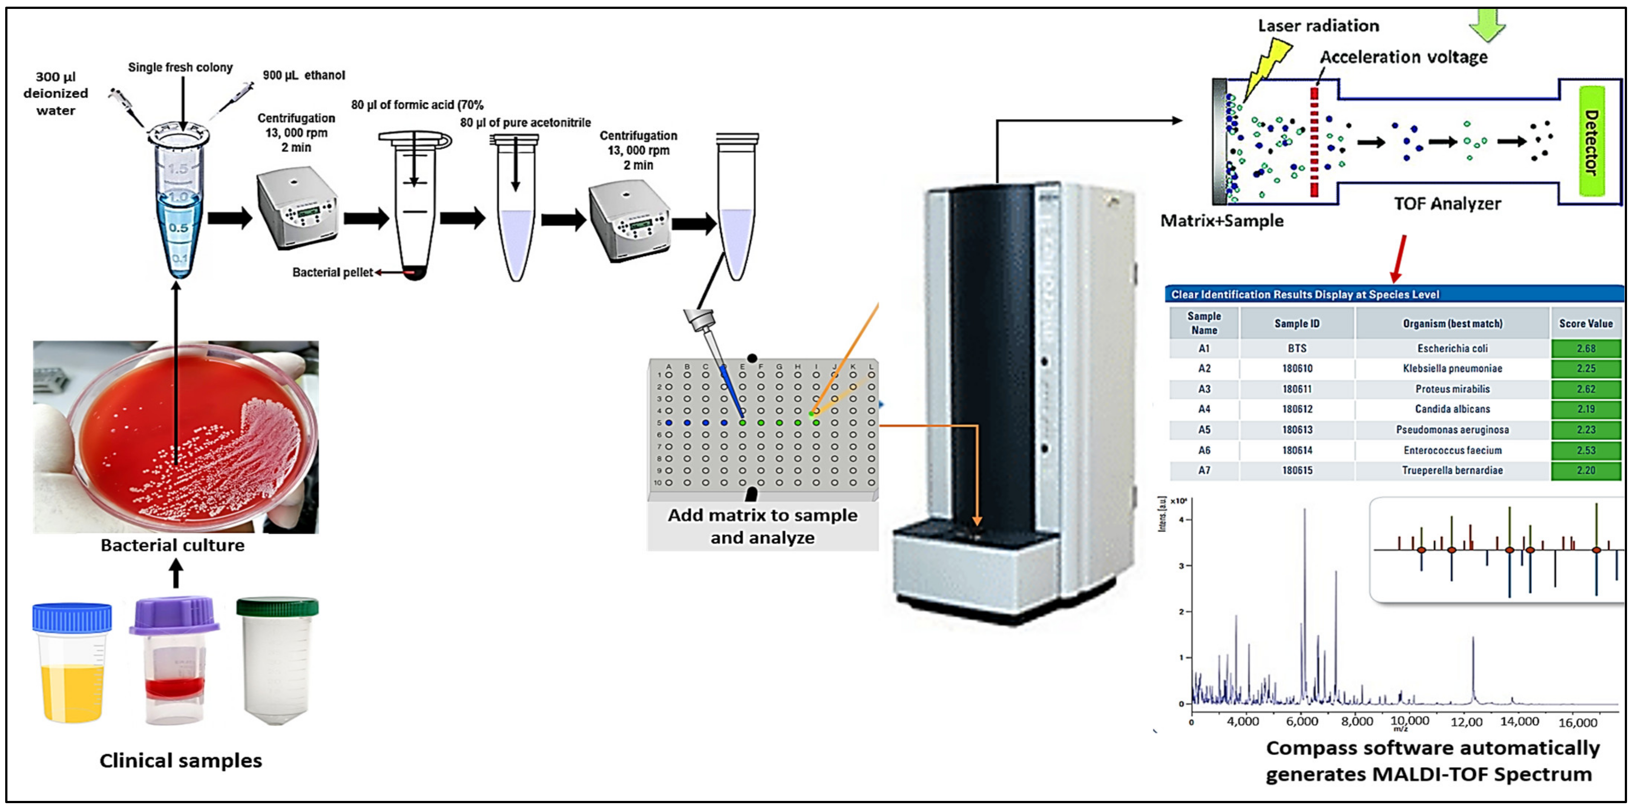
MALDITOFF
I batteri ottenuti da una colonia batterica sono assorbiti su una matrice.
La miscela matrice-analita è depositata su un supporto d’argento (MALDI plate) e lasciata cristallizzare per lenta evaporazione dei solventi della matrice.
Gli analiti vengono bombardati con un fascio laser pulsato, generando ioni che vengono accelerati in un campo elettrico.
Il «Tempo di volo» (TOF) degli ioni nel campo elettrico varia a seconda della proteina di partenza.
I risultati ottenuti da un rilevatore vengono confrontati con una banca dati

Slide 29

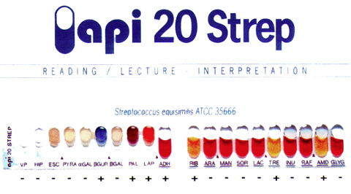
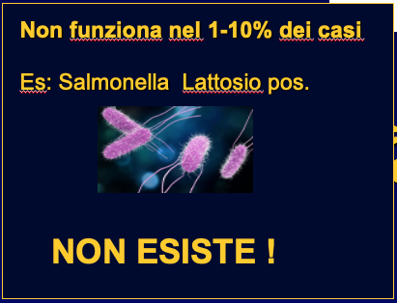
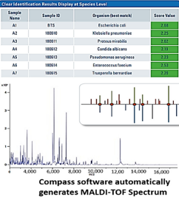
Ma....Se le tecniche di identificazione AUTOMATIZZATE danno risultati ambigui?

Slide 30
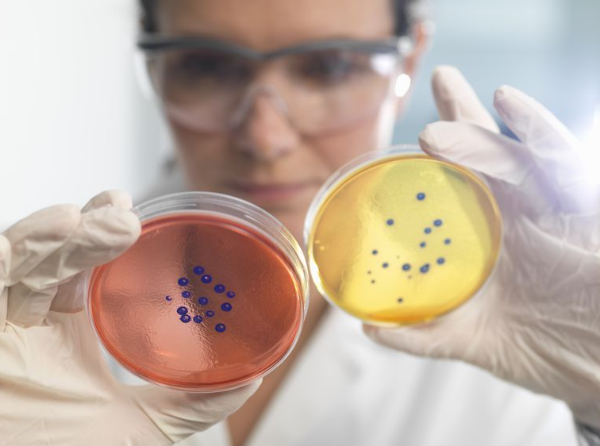

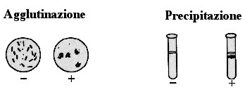
…. si torna ad usare le tecniche di identificazione tradizionali…
+
+
+
+
Osservazione e microscopica test enzimatici caratteristiche caratteristiche
macroscopica
sierologiche
genotipiche

Slide 31
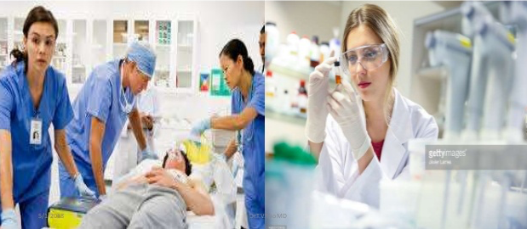
…. Il tutto sempre in stretta collaborazione con..…?

Slide 32
TECNICHE DI IDENTIFICAZIONE MEDIANTE
ANALISI DELLA SEQUENZA GENOMICA

Slide 33
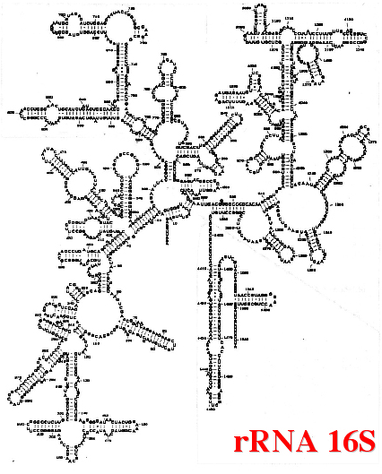
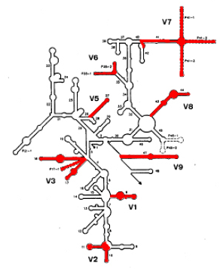
Tecniche di identificazione mediante analisi della sequenza genomica
2. Identificazione di regioni “ben conservate” negli operoni che codificano per RNA ribosomiali
Nove regioni variabili nel rRNA 16s amplificabile mediante PCR
RNA 16s di E. coli

Slide 34
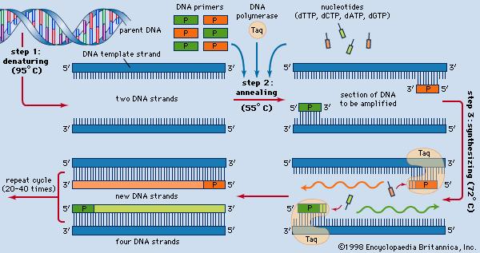
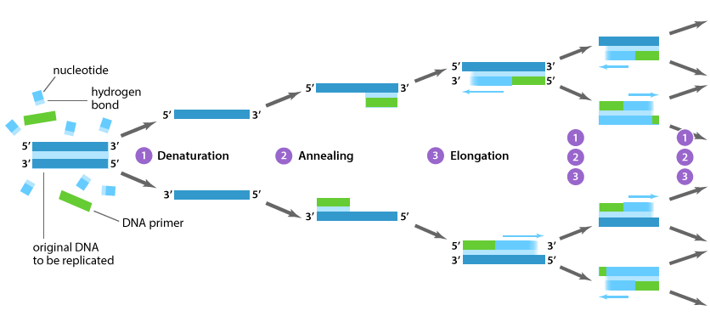
Polymerase Chain Reaction (PCR)

Slide 35
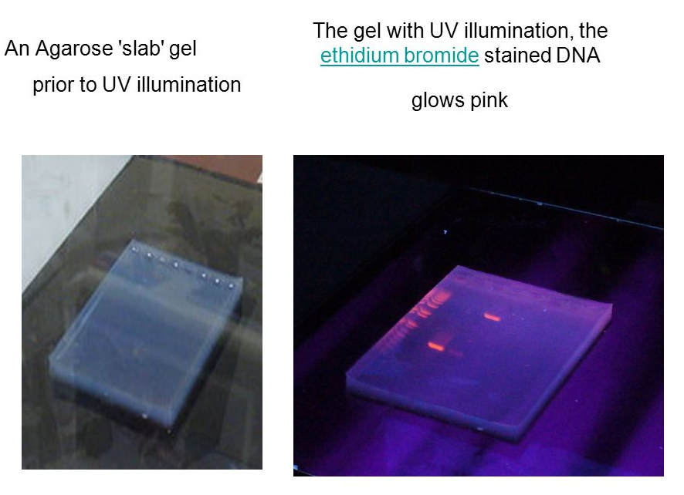
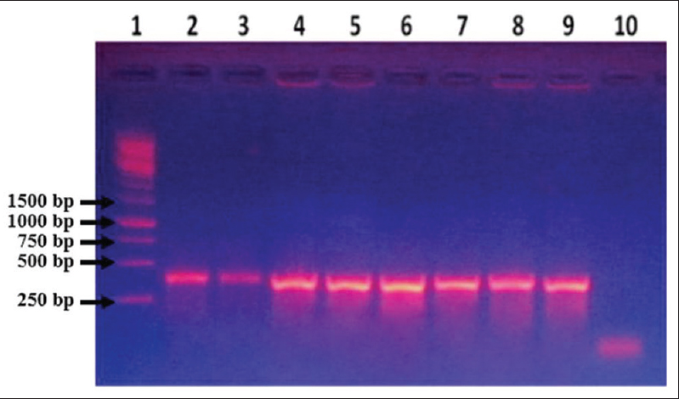

Slide 36
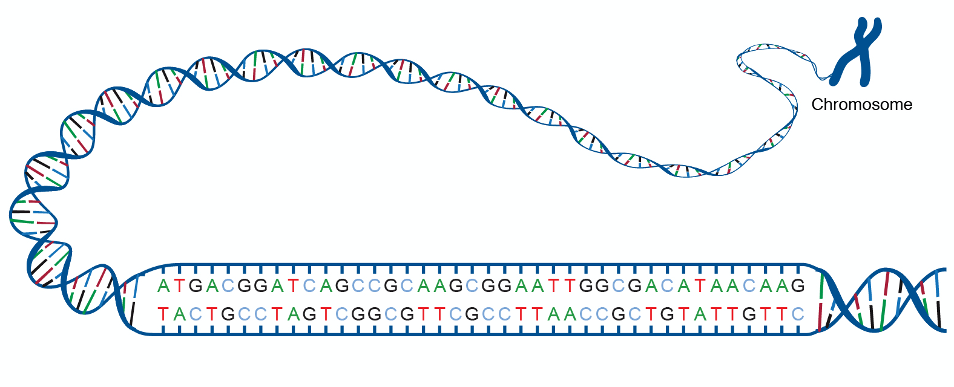
Sequenziamento del DNA amplificato mediante PCR

Slide 37
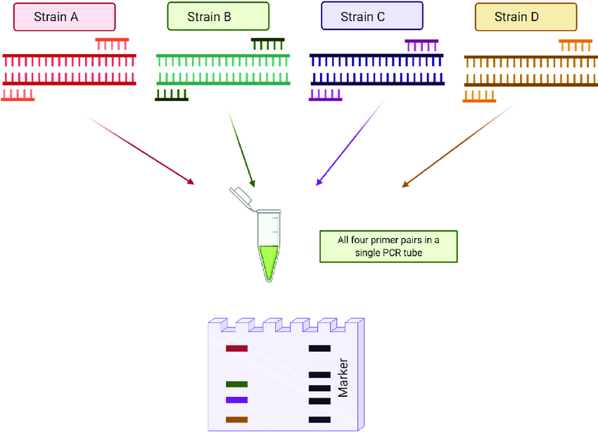
PCR multiplex

Slide 38
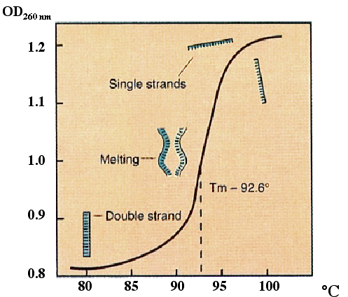
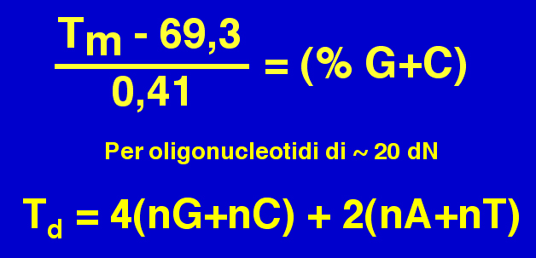
Calcolo della percentuale di C+G attraverso lo studio della denaturazione termica del DNA del ceppo in esame
Algoritmo per il calcolo della percentuale di G+C a partire dalla Tm

Slide 39
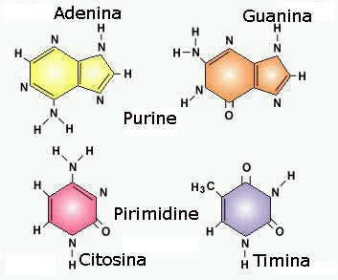
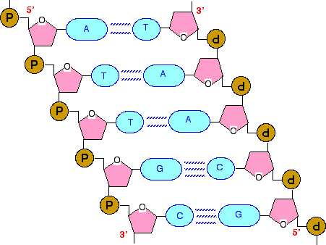
Per un frammento di DNA a doppia catena, la quantità di calore necessaria per denaturare le due catene aumenta con l’aumentare del numero delle coppie C-G che sono unite da un triplo legame a idrogeno

